Slide 1
Вектор
Тема презентації:
Підготувала
Учениця 5(9) класу
Чечет Аліна

Slide 2
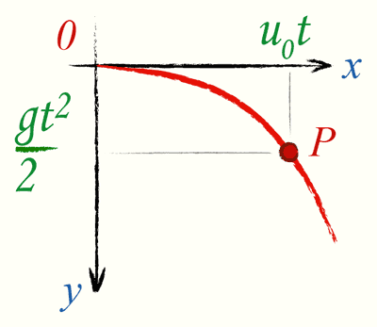
Положення кожної точки траєкторії тіла кинутого горизонтально можна задати вектором положення r, який представляє собою результуюче переміщення:
r = s + h
На малюнку 0.1 :
x, y — координати тіла,
u0 — початкова швидкість тіла (м / с),
g —прискорення вільного падіння 9.81 (м/c2),
t — час руху (c)
Мал.0.1
Так як прискорення вільного падіння g і початкова швидкість тіла u0 - постійні величини, то координата y пропорційна квадрату x, тобто траєкторія руху являє собою параболу, вершина якої знаходиться в початковій точці руху.

Slide 3
Інтуїтивно вектор розуміється як об'єкт, що має величину, напрям і (необов'язково) точку програми. Зачатки векторного числення з'явилися разом з геометричною моделлю комплексних чисел (Гаусс, 1831). Розвинені операції з векторами опублікував Гамільтон як частину свого кватерніонів обчислення (вектор утворювали уявні компоненти кватерниона). Гамільтон запропонував сам термін вектор (лат. vector, що несе) і описав деякі операції векторного аналізу. Цей формалізм використовував Максвелл у своїх працях з електромагнетизму, тим самим звернувши увагу вчених на нове літочислення. Незабаром вийшли «Елементи векторного аналізу» Гіббса (1880-і роки), а потім Хевісайд (1903) надав векторному аналізу сучасного вигляду.

Slide 4
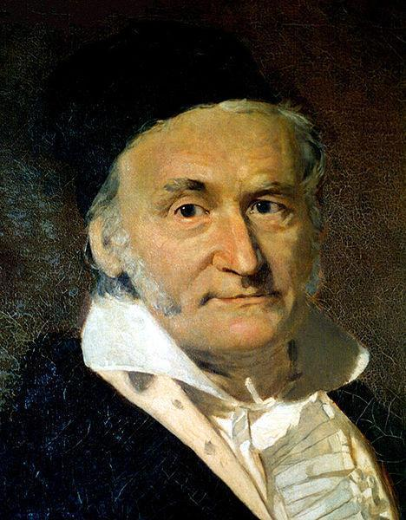
Гаусс, 1831
Следовательно, суммарный поток напряженности электрического поля будет равен значению напряженности поля на удалении r от заряда, помноженному на площадь сферы (которая, как известно, равняется 4πr2). Иными словами, суммарный поток будет равен:
4πr2 × kq/r2 = 4πkq
Это и есть теорема Гаусса.

Slide 5
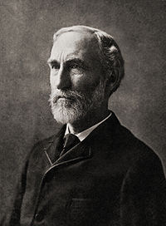
Гіббса (1880-ті роки)
Вскоре вышли «Элементы векторного анализа» Гиббса (1880-е годы), а затем Хевисайд (1903) придал векторному исчислению современный вид. Уже в работах Максвелла кватернионная терминология почти отсутствует, фактически заменённая на чисто векторную. Термин «векторный анализ» предложил Гиббс (1879) в своём курсе лекций.

Slide 6
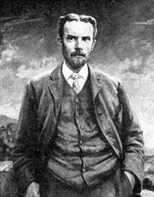
Хевісайд (1903)
Хевісайд розвинув ідею іоносфери, передбачивши існування шару Кеннеллі - Хевісайда. Хевісайд розробив теорію ліній передач (відому як «телеграфні рівняння»). Хевісайд незалежно ввів вектор Пойнтінга і за три роки до Лоренца знайшов вираз для сили Лоренца.

Slide 7
Алгоритм применения векторов при решении геометрических задач состоит из следующих этапов:
Выясняем, является ли рассматриваемая задача аффинной или метрической.
Если задача аффинная, то, как правило, выбираем произвольный базис или вводим в рассмотрение наименьшее количество векторов, через которые можно выразить все интересующие нас векторы. Если же задача метрическая, то, как правило, выбираем ортонормированный базис.
Все, что дано в задаче, записываем с помощью векторов.
Все, что необходимо найти или доказать, записываем с помощью векторов.

Slide 8
Из приведенного алгоритма видно, что если задачу можно перевести на язык векторов, то она решается с помощью векторов. И для успешного использования векторной алгебры к решению геометрических задач необходимо уметь переводить геометрические факты на язык векторов или на языке координат.

